Slide 1
DADOS ATUALIZADOS E PERSPECTIVAS
Diretoria de Avaliação da Educação Superior - DAES
Coordenação-Geral de Avaliação dos Cursos de Graduação e Instituições de Ensino Superior
Brasília | DF | 15 de Fevereiro de 2022

Slide 2
Datas para realização dos exames e avaliações, nacionais e internacionais - Exames Educação Superior
EXAME/AVALIAÇÃO | DATA PREVISTA PARA REALIZAÇÃO
Revalida 1ª Etapa - 1ª Edição | 6 de março de 2022
Revalida 2ª Etapa - 1ª Edição | 25 e 26 de junho de 2022
Revalida 1ª Etapa - 2ª Edição | 7 de agosto de 2022
Enade | 27 de novembro de 2022
Revalida 2ª Etapa - 2ª Edição | 3 e 4 de dezembro de 2022

Slide 3
Datas para realização dos exames e avaliações, nacionais e internacionais - Exames Educação Básica
EXAME/AVALIAÇÃO | DATA PREVISTA PARA REALIZAÇÃO
Pisa | 11 de abril a 31 de maio de 2022
Celpe-Bras - 1ª Edição | 23 a 26 de maio de 2022
ICCS - Teste | 17 a 30 de maio de 2022
Encceja | 28 de agosto de 2022
Encceja Exterior | 18 de setembro de 2022
Encceja Exterior PPL | 19 a 30 de setembro de 2022
Encceja PPL | 11 e 12 de outubro de 2022
ICCS - Avaliação Principal | 12 a 30 de setembro de 2022
Enem | 13 e 20 de novembro de 2022
Enem PPL | 13 e 14 de dezembro de 2022

Slide 4
NÚMEROS DAS VISITAS IN LOCO E PERSPECTIVAS PARA 2022

Slide 5
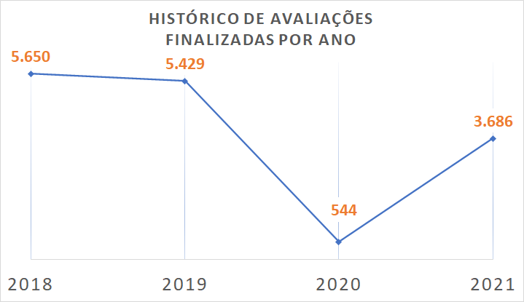
Cenário Atual
Virtuais: 3.111
Presenciais: 575
Fonte: DAES/INEP. Dados extraídos do sistema e-MEC em 31.12.2021

Slide 6
Cronogramas de designação 2022
Processos de atos de permanência que estavam sobrestados pela PN 796/2020;
Atos de entrada que ingressaram entre maio e dezembro/21;
Processos novos (atos de permanência e de entrada) que iniciaram a fase Inep a partir de janeiro de 2022.

Slide 7
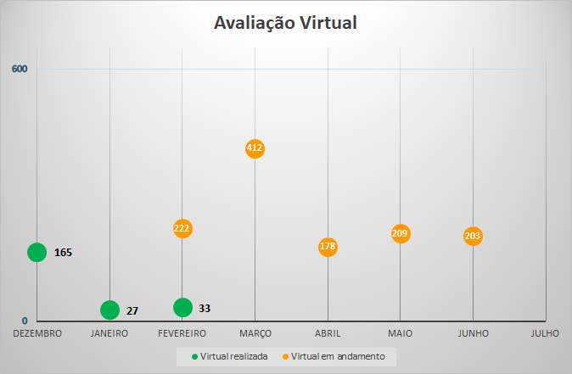
CRONOGRAMA 2022- ANDAMENTO DESIGNAÇÕES VIRTUAIS
Estoque de avaliações: 6.360

Slide 8
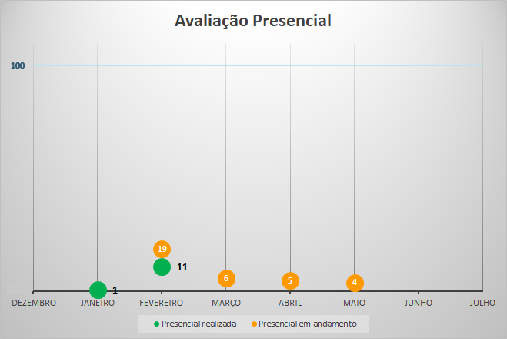
CRONOGRAMA 2022 – ANDAMENTO DESIGNAÇÕES PRESENCIAIS
Estoque de avaliações: 624

Slide 9
SENSIBILIZAÇÃO AOS AVALIADORES DA ÁREA DA SAÚDE
Avaliadores Respondentes | Total de Respostas
Odontologia | 95
Enfermagem | 87
Psicologia | 86
Medicina | 31
Outros cursos | 17
Total Geral | 316
736 avaliadores consultados. Desses, 18 declararam não ter disponibilidade para realizar avaliações no semestre ou no ano de 2022

Slide 10
Capacitações 2021
CAPACITAÇÃO - AVALIAÇÃO VIRTUAL
Sala | Período | Inscritos | Capacitados
C1 | Abril | 22 | 22
C2 | Abril - Maio | 1.014 | 844
C3 | Maio - Junho | 758 | 592
C4 | Junho | 443 | 404
C5 | Junho - Julho | 240 | 225
C6 | Junho - Julho | 240 | 222
C7 | Junho - Julho | 240 | 221
C8 | Julho - Setembro | 676 | 541
C9 | Julho - Setembro | 672 | 502
C10 | Julho - Setembro | 672 | 467
C11 | Setembro - Outubro | 679 | 127
C12 | Setembro - Outubro | 701 | 224
C13 | Setembro - Outubro | 701 | 248
C14 | Setembro - Outubro | 701 | 204
C15 | Setembro - Outubro | 695 | 190
C16 | Outubro - Novembro | 519 | 266
C17 | Outubro - Novembro | 538 | 252
C18 | Outubro - Novembro | 611 | 126
C19 | Outubro - Novembro | 648 | 99
C20 | Outubro - Novembro | 630 | 149
TOTAL |  | 11.400 | 5.925
SEM REPETIÇÃO |  | 8.618 | 5.920
CAPACITAÇÃO - EDITAL 73
Sala | Período | Inscritos | Aprovados
CE1 | Agosto - Outubro | 84 | 46
CE2 | Agosto - Outubro | 80 | 48
CE3 | Agosto - Outubro | 83 | 53
CE4 | Agosto - Outubro | 84 | 37
CE5 | Agosto - Outubro | 82 | 49
CE6 | Outubro - Dezembro | 89 | 27
CE7 | Outubro - Dezembro | 87 | 18
CE8 | Outubro - Dezembro | 87 | 22
CE9 | Outubro - Dezembro | 87 | 21
CE10 | Outubro - Dezembro | 90 | 26
TOTAL |  | 853 | 347
RECAPACITAÇÃO
Sala | Período | Inscritos | Aprovados
Recapacitação 2021 | Novembro - Dezembro | 43 | 26
CAPACITAÇÃO CTAA
Sala | Inscritos | Momento síncrono
Capacitação para o trabalho nos colegiados da CTAA | 95 | 95
TOTAL | 190
CAPACITAÇÃO - DUPLO PERFIL
Sala | Período | Inscritos | Capacitados
Duplo Perfil | Fevereiro - Setembro | 3.414 | 1.684

Slide 11
AVALIAÇÃO DA CONDUTA ÉTICA DOS AVALIADORES
SITUAÇÃO DOS PROCESSOS | TOTAL
Distribuídos para análise | 124
Não distribuídos | 140
Finalizados | 101
TOTAL | 365
QUANTIDADE DE PROCESSOS | TOTAL
PROCESSOS 2017 | 9
PROCESSOS 2018 | 29
PROCESSOS 2019 | 82
PROCESSOS 2020 | 118
PROCESSOS 2021 | 121
PROCESSOS 2022 | 6
TOTAL EM FEVEREIRO 2022 | 365
RESULTADO | TOTAL DE AVALIADORES
Retorno ao Banco | 100
Advertência | 25
Recapacitação | 15
Exclusão | 61
TOTAL | 201

Slide 12
TERMO DE CONDUTA ÉTICA DOS AVALIADORES
Manter sigilo sobre as informações obtidas em função da avaliação in loco, disponibilizando-as exclusivamente ao MEC;
Não promover ou indicar atividade de consultoria, assessoria ou organização de eventos relacionados à atividade educacional;
Atuar com urbanidade, probidade, idoneidade, comprometimento, seriedade e responsabilidade;
Respeitar a diversidade e as especificidades das instituições de educação superior avaliadas;
Não aceitar presentes, pagamento de hospedagem ou benefícios que configurem aliciamento;
Comunicar o Inep sobre eventual impedimento ou conflito de interesses.

Slide 13
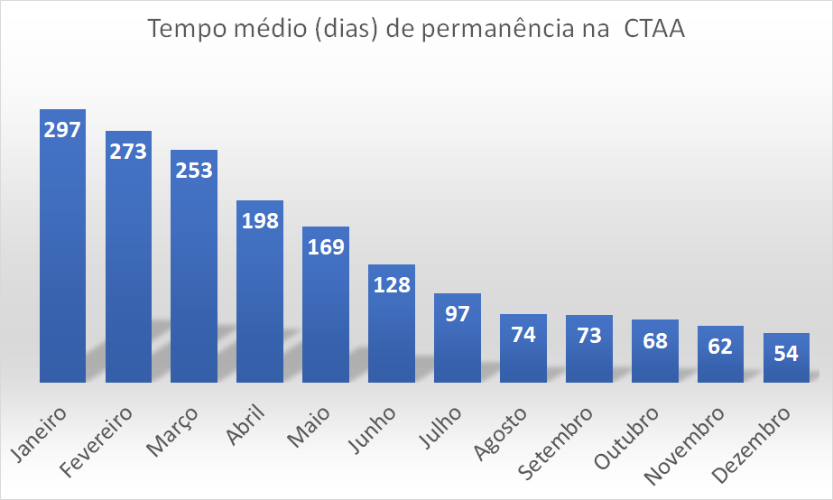
Processos na CTAA
A CTAA deliberou e finalizou 664 processos até 31 de dezembro de 2021, o que equivale a 104% dos processos recebidos no período, e 60% do total de processos que estiveram pendentes de análise e finalização durante o ano.
O tempo médio de permanência dos processos finalizados no ano de 2021 foi reduzido ao longo do ano.

Slide 14
NOVIDADES PARA 2022
Lançamento de edital para seleção de avaliadores de áreas específicas;
Elaboração de Código de Conduta Ética para IES e Avaliadores;
Melhorias no sistema da Avaliação in Loco – Automação e racionalização dos processos;
CTAA – Promotora de reflexões para melhoria da Avaliação;
CPA – Melhorar a coleta dos dados e Telemetria.

Slide 15
CONTATOS
61 2022 3410 agenda.daes@inep.gov.br

